Slide 1
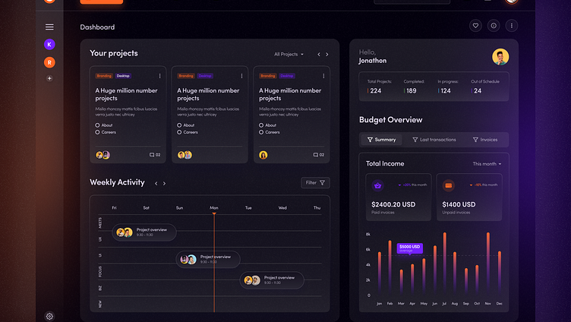
PROJECT MANAGEMENT REIMAGINED
Pabit
Управление Проектами Без Хаоса
Современный инструмент для команд, которые ценят эффективность, порядок и результат
10,000+ команд
По всему миру

Slide 2
СОДЕРЖАНИЕ
Что Вас Ждёт
01
Проблема
02
Решение
Почему команды теряют время и энергию в хаосе управления проектами
Pabit — всё необходимое для управления проектами в одном месте
03
Ключевые Возможности
04
Для Кого
Задачи, циклы, модули, страницы с ИИ и аналитика
Продуктовые команды, разработчики, дизайнеры, стартапы
05
Преимущества
06
Как Начать
Почему команды выбирают Pabit для своих проектов
Простые шаги для начала работы с Pabit уже сегодня

Slide 3
ПРОБЛЕМА
Почему Команды Теряют Время и Энергию
Хаос в управлении проектами стоит компаниям миллионы каждый год
Разрозненные Инструменты
Неотслеживаемый Прогресс
Неэффективная Коммуникация
Команды используют 5-7 различных приложений для работы, что создаёт фрагментацию информации
Сложно понять, кто над чем работает, какие задачи блокируются и когда будут результаты
Важные обсуждения теряются в чатах, решения не фиксируются, контекст утрачивается
Просрочки на 30-40%
Снижение продуктивности на 25%
Потеря 2-3 часов в день
$11K
Ручной Сбор Отчётов
Потеря Информации
Менеджеры тратят часы на сбор информации из разных источников для создания отчётов
Файлы, требования и решения разбросаны по разным системам и часто теряются
Средние потери на сотрудника в год
из-за неэффективного управления проектами
4-6 часов в неделю
60% данных не структурировано

Slide 4
РЕШЕНИЕ
Pabit — Всё Необходимое в Одном Месте
Сосредоточьтесь на проектах, а не на управлении инструментами
Единая Платформа
Что Вы Получаете
Задачи, спринты, документация, аналитика и коммуникация — всё работает вместе без переключения между приложениями
Экономия 5+ часов
в неделю на каждого
Интуитивный Интерфейс
100% Прозрачность
Никакой сложной настройки. Начните работу за минуты, а не недели. Ваши проекты — в центре внимания
все процессы видны
На 40% Быстрее
выполнение проектов
ИИ-Ассистент
Превращайте идеи в задачи автоматически. Интеллектуальный редактор помогает структурировать мысли и планы
Довольная Команда
меньше стресса, больше результата

Slide 5
ВОЗМОЖНОСТЬ 01
Задачи — Структурируйте Работу
Разбивайте сложные проекты на конкретные, выполнимые задачи
Возможности Задач
Как Это Работает
1
Создайте проект и разбейте его на этапы
2
Добавьте задачи с описанием и вложениями
Улучшенный Редактор
Вложения
3
Назначьте ответственных и установите сроки
Форматирование, списки, вложения
Файлы, изображения, документы
4
Отслеживайте прогресс в реальном времени
Свойства
Подзадачи
Приоритет, сроки, теги
Декомпозиция работы
"Pabit помог нам навести порядок в 15+ проектах. Теперь каждый знает, что делать и когда"
Комментарии
История
— Product Manager, IT-компания
Обсуждения в контексте
Отслеживание изменений

Slide 6
ВОЗМОЖНОСТЬ 02
Циклы и Модули — Agile без Сложностей
Организуйте работу по времени и структурируйте проекты
Циклы
Модули
Методологии
Организуйте работу по времени. Планируйте спринты, отслеживайте прогресс и поддерживайте ритм команды.
Разбивайте проекты на более мелкие, сфокусированные части. Отслеживайте прогресс функций и управляйте вехами.
Scrum
Спринты, ретроспективы
Планирование спринтов
Структурирование проектов
Визуализация прогресса
Управление вехами
Kanban
Аналитика по циклам
Архитектурные компоненты
Визуальные доски
Ритм и предсказуемость
Прозрачность структуры
Waterfall
Последовательные этапы

Slide 7
ВОЗМОЖНОСТЬ 03
Страницы с ИИ-Ассистентом
Выплёскивайте идеи — ИИ поможет превратить их в действия
Интеллектуальный Ассистент
Как ИИ Помогает
Автоматическая Структура
Ваш персональный помощник в работе
ИИ организует хаотичные мысли в логичную структуру
Просто опишите свои мысли, и ИИ автоматически структурирует их, выделит ключевые задачи и предложит план действий.
Извлечение Задач
Автоматическое создание задач из текста
Планирование
Предложение сроков и приоритетов
Возможности Редактора
Текст → Задачи
Форматирование
Публикация в Сеть
Списки
Изображения
Делитесь документацией, требованиями и знаниями с внешними стейкхолдерами через публичные страницы
Код
Таблицы

Slide 8
ВОЗМОЖНОСТЬ 04
Аналитика — Принимайте Решения на Основе Данных
Визуализация тенденций и анализ производительности в реальном времени
Возможности Аналитики
Ключевые Метрики
Визуализация Тенденций
Графики и диаграммы прогресса
Анализ Производительности
Метрики по командам и модулям
Выявление Блокеров
94%
-35%
Раннее обнаружение проблем
Выполнение задач
Время доставки
Экспорт Данных
Для внешней аналитики
Экономия Времени
+42%
4.8/5
Автоматические отчёты освобождают 4-6 часов в неделю, которые раньше тратились на ручной сбор данных
Продуктивность
Удовлетворённость

Slide 9
АУДИТОРИЯ
Для Кого Создан Pabit
Идеален для команд, которые ценят порядок и результат
Продуктовые Команды
Разработчики
Дизайнеры
Управление дорожными картами, приоритизация фич, планирование релизов
Sprint planning, отслеживание багов, управление техническим долгом
Управление дизайн-процессами, версионирование, фидбек от стейкхолдеров
Roadmap
Backlog
Scrum
Kanban
Review
Feedback
Маркетологи
Стартапы
Агентства
Планирование кампаний, контент-календарь, отслеживание KPI
Быстрый старт, масштабирование, управление ограниченными ресурсами
Управление клиентскими проектами, прозрачность, отчётность
Campaigns
KPI
Agile
Lean
Clients
Reports

Slide 10
ПРЕИМУЩЕСТВА
Почему Команды Выбирают Pabit
Конкурентные преимущества, которые делают разницу
Простота
Экономия
Прозрачность
Гибкость
Интуитивный интерфейс без сложной настройки. Начните за минуты
Освобождаем 5+ часов в неделю на каждого сотрудника
Все процессы видны. Никаких "чёрных ящиков" и сюрпризов
Scrum, Kanban, Waterfall — адаптируется под ваш процесс
5 мин
260ч
100%
3+
до первой задачи
в год на человека
видимость процессов
методологии
Доступность
Надёжность
Скорость
Поддержка
Честная цена без скрытых платежей. Растите без боли
99.9% аптайм, регулярные бэкапы, безопасность данных
Проекты выполняются на 40% быстрее благодаря порядку
Отзывчивая поддержка, обучение, помощь в миграции
-40%
99.9%
+40%
24/7
дешевле конкурентов
uptime SLA
к скорости доставки
поддержка

Slide 11
СТАРТ
Как Начать Работать с Pabit
Начните управлять проектами эффективно уже сегодня
1
Посетите Сайт
Перейдите на pabit.ru чтобы узнать больше о возможностях
Бесплатный Старт
Начните бесплатно и используйте все возможности без ограничений по времени
2
Создайте Аккаунт
Зарегистрируйтесь на team.pabit.ru за 30 секунд
Неограниченные проекты
Все функции
Без кредитной карты
3
Создайте Проект
Добавьте первый проект и разбейте его на задачи
Нужна Помощь?
support@pabit.ru
4
Пригласите Команду
Документация
Отправьте приглашения коллегам и начните работу вместе
Видео-уроки

Slide 12

НАЧНИТЕ УЖЕ СЕГОДНЯ
Готовы Упорядочить
Свои Проекты?
Присоединяйтесь к 10,000+ командам по всему миру, которые уже управляют проектами без хаоса
pabit.ru
team.pabit.ru
Бесплатный старт
Все функции
Без кредитной карты

